Slide 1
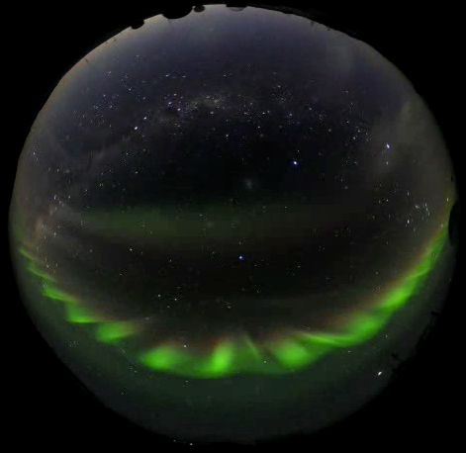
サブストームオンセット前に見られる
オーロラアークの不安定化
SGEPSS 2012
B006-P025
Destabilization of initial brightening arcs before substorm onset
キーワード: オーロラ爆発, サブストーム, 磁気圏電離圏結合, プラズマ不安定
細川敬祐 – 電気通信大学
平木康隆 – 核融合科学研究所
小川泰信 – 国立極地研究所
坂口歌織 – 情報通信研究機構

Slide 2
Abstract:
Destabilization of initial brightening arcs before substorm onset
K. Hosokawa (UEC), Y. Hiraki (NIFS), Y. Ogawa (NIPR), K. Sakaguchi (NICT)
The nature of the mechanism that initiates the explosive onset of aurora breakup is still one of the outstanding questions under debate. Recently, attention has been drawn to the temporal evolution of the initial brightening arc during a few minutes before the onset, because it could illustrate the process that triggers the auroral breakup. Several ground-based optical observations have shown that, in a few minutes before the onset, the initial brightening arc becomes unstable and forms an azimuthally arrayed structure. As time progresses, this feature evolves into larger scale undulation, and eventually leads to the poleward expansion of aurora (i.e., auroral breakup). Past studies suggested that the formation of such structure may be due to plasma instabilities in the magnetosphere (e.g., ballooning/interchange instability) or ionospheric feedback instability in the M-I coupling region. Thus far, however, no definitive conclusion has been reached. In order to better understand what process destabilize the initial brightening arcs immediately before the onset, it is highly desirable to combine observations with numerical simulations in the framework of M-I coupling system.
In most cases, the temporal evolution of the initial brightening arc is, as it is, too much complicated to be directly compared with numerical simulations. In this sense, some systematic and coordinated efforts are needed to establish a close collaboration between observations and simulations. As a first step, we have been estimating the following three characteristic parameters describing the temporal evolution of the initial brightening arcs by using high-time resolution all-sky camera observations of substorm in Tromsoe in Norway, Tjornes in Iceland and Syowa Station in Antarctica: (1) speed of the equatorward motion of the growth phase arcs and its relationship with the background plasma convection, (2) time constant of the temporal evolution of the initial brightening arc luminosity, (3) azimuthal and meridional wave numbers of the wave-like structures within the initial brightening arcs and the time constant of their temporal evolution. All the derived parameters will be discussed in comparison with recent numerical simulations of the development of auroral arcs. It will also be discussed how the estimated relationship between the speed of the growth phase arc and the background convection could be utilized for determining the initial setup of the numerical simulations of ionospheric feedback instability.

Slide 3
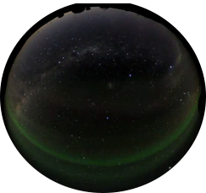
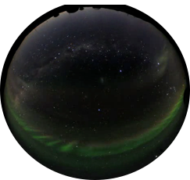
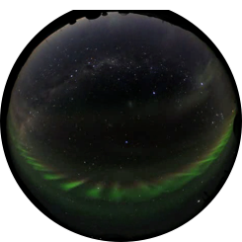
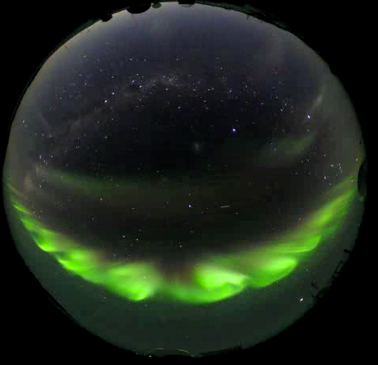
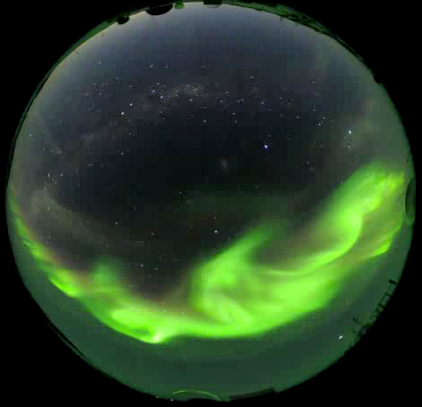
素朴な疑問 – 何故オーロラアークは構造化するのか?
サブストームオンセット前にアークが不安定化する事例がある.
不安定化の物理過程は諸説紛々. オンセットとの因果関係も不明.
１
2
3
4
5
6

Slide 4
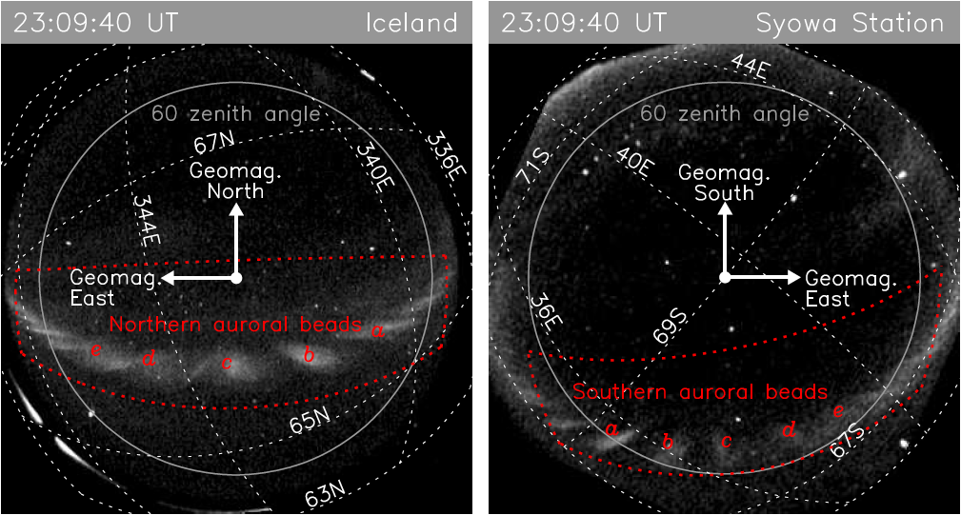
幾つかの事例 – オンセット前に現れるいわゆるオーロラビーズ
ビーズ状であることに意味はない? → 構造化・不安定化こそが本質であろう.
Donovan et al., 2006 – Ground ASI
Sakaguchi et al., 2009 – ASI
Motoba et al., 2012 – Ground ASI
Liang et al., 2008 – Ground ASI

Slide 5
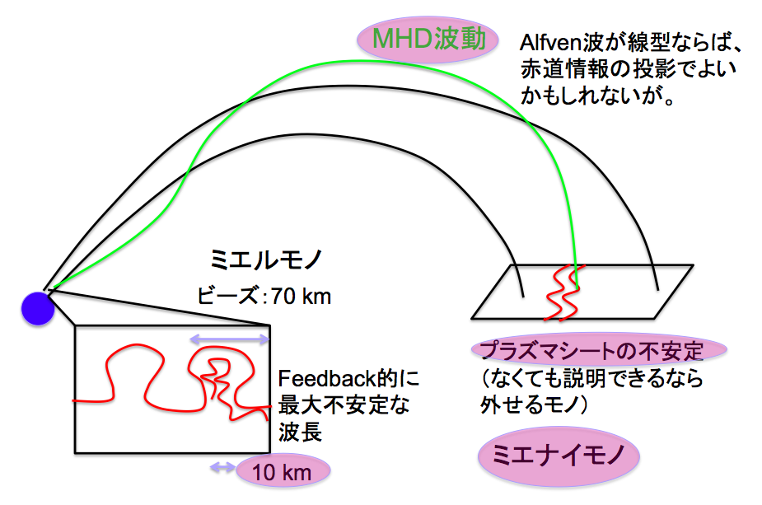
ひとつの立場 – FBI によるアークの構造化
1) アークがどう生まれ, 2) どう発達し, 3) どう崩壊するのかという完結した
プロセスの特徴を観測的に調べる.
アークの構造化がフィードバック不安定性（FBI）で説明できるかを考察する.
illustration drawn by Y. Hiraki

Slide 6
いくつかのアプローチ: 観測と数値計算の協働に向けて
アプローチ 1:
オンセット前のアークの振る舞いに見られる共通の性質を掴む. 不安定化の定型は?
アプローチ 2:
アークが不安定化するときの波数の変化を定量的に解析する.
アプローチ 3:
オンセットに至るまでのオーロラの輝度変化を調べる.
アプローチ 4:
成長相におけるアークの赤道方向伝搬速度と背景対流の間の関連性を調べる.
アイスランドと南極昭和基地
で運用されている全天カメラ
のデータに基づいて検討
Motoba et al. (2012)
のオーロラビーズ事例に
ついて検討
トロムソにおける全天
カメラデータと EISCAT
観測により検討

Slide 7
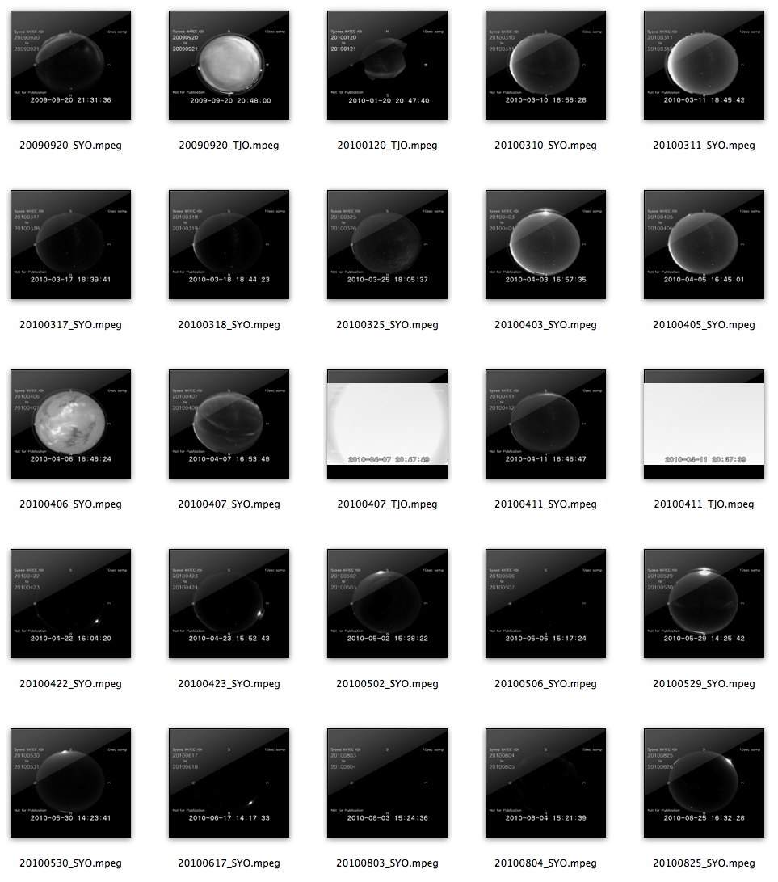
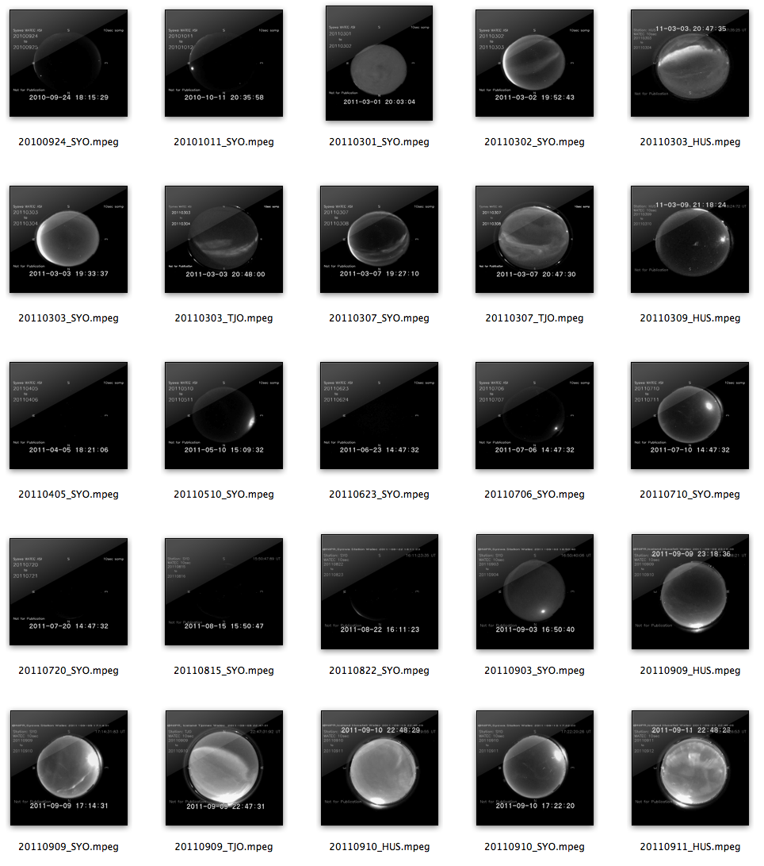
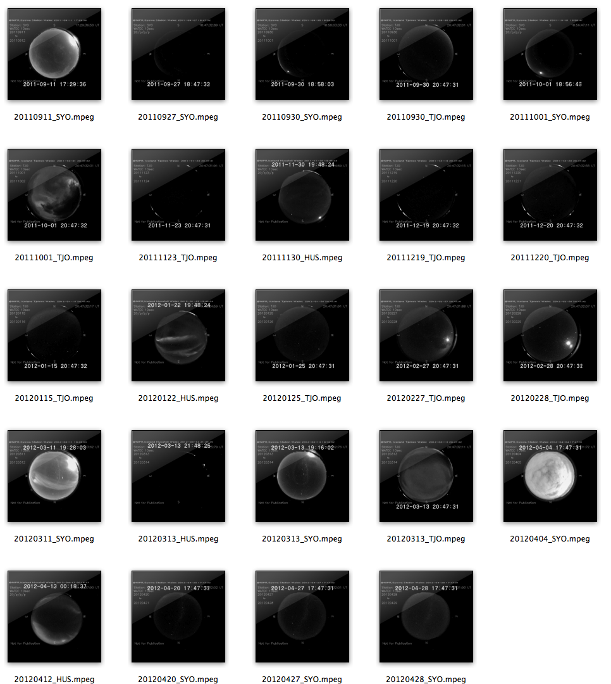
アプローチ 1: とにかくオンセット前のオーロラを見る!
オンセット前のアークの振る舞いに見られる共通の性質を掴む.
→ 不安定化の定型は?
2010 年から 3 年間のアイスランドと昭和の Watec カメラのデータをサーベイ
http://polaris.nipr.ac.jp/~aurora/icam/
謝辞: 国立極地研 佐藤先生, 門倉先生, JHU/APL 元場さん

Slide 8
アプローチ 1: オンセット前の不安定化のシーケンスは多様
完璧なオーロラビーズは以下の 4 例のみ. それほど多いという訳ではない?
1. 20110309 26:33 UT 2. 20111123 25:24 UT
3. 20110930 Motoba et al. 4. 20120228 22:24 UT
それ以外の不安定構造から onset というパターンも実際多い.
1. 東から undulation が流れてきてオンセットに至る - 20110506
2. アーク内のストリーミングからオンセットに至る - 20100530
3. 大きなうねりからオンセットに至る - 20110911 22:43 UT (HUS)
4. レイ構造が現れてオンセットに至る - 20110301
5. アークに沿ってうねる細い構造からオンセットに至る - 20110927 21:52 UT
→ 不安定化の形態で分類することに大きな意味はないのだろう.
構造がなくていきなりオンセット - 20120313 23:31 UT, 20120404
不安定化してもオンセットに至らないもの
1. 20110903 20:45 UT 2. 20100325 24:30 UT

Slide 9
アプローチ 1: いくつかの論点
何らかの不安定化に続いてオンセットが起こる事例はマジョリティと言える.
- オーロラビーズと呼べるものばかりではない. 不安定化の見え方は多様.
- MLT によって不安定化の見え方が変わるのは当然?
- 不安定化してもオンセットに至らない事例ももちろん存在する.
オンセットアークは南下してきたのもあるが, 突然現れたのもある.
- 数値計算では “オンセットアーク” ありき. その形成過程には言及していない.
オンセットアークは頻繁に南北にスプリットする. 不安定化の異方性?
- ただ, 全くスプリットしないのもある - 20100325 24:00 UT
ビーズから始まるブレイクアップは, いわゆる pseudo-breakup が多い?
- 20110710 23:11 UT, 20120228 23:35 UT
- アークの不安定化はサブストームを安定化させる? – 激しく矛盾する思想?
オーロラビーズは “東向き伝搬” が多い?

Slide 10
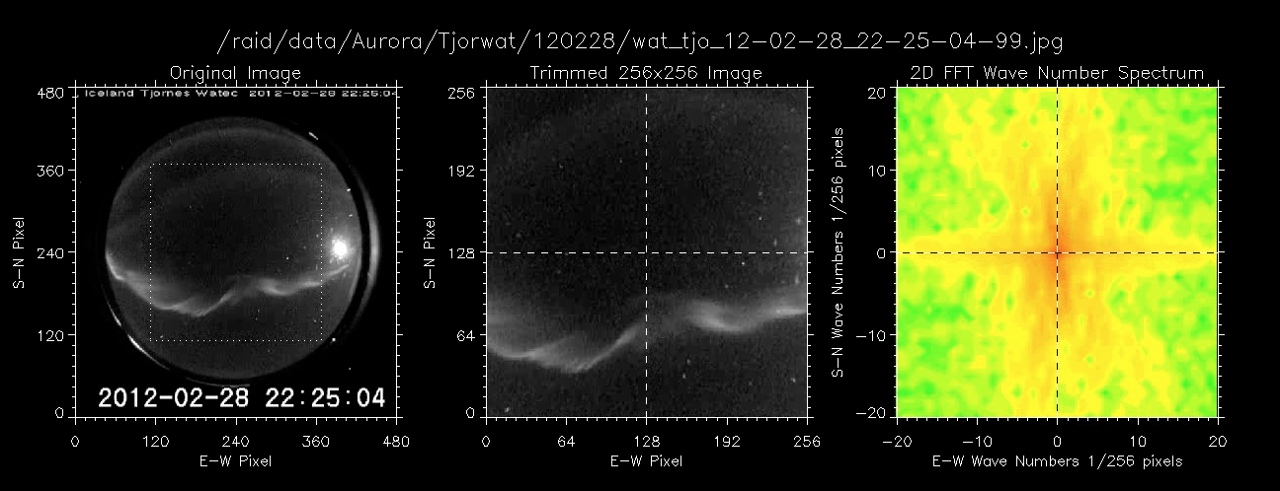
アプローチ 2: 不安定構造の波数解析
アークが不安定化するときの波数の変化を定量的に解析する.
昭和・アイスランドの全天カメライベントから 4 例を適当に抜き出して,
Sakaguchi et al. [2009] の方法（FFT）で k_{x} と k_{y} を計算. x は南北, y は東西.
オンセット前に東西にアークが不安定化する場合, k_{y} が discrete な値を持つ.

Slide 11
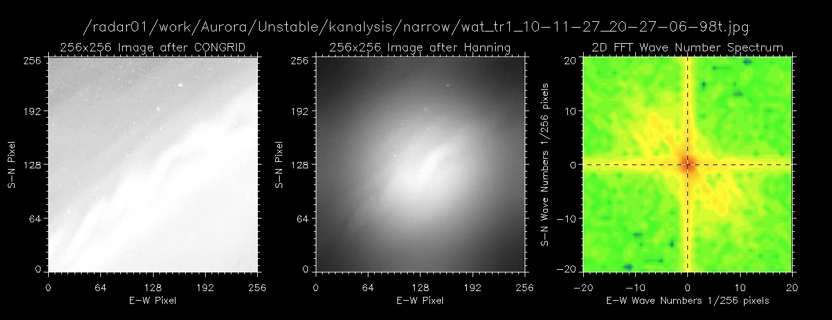
アプローチ 2: 波数解析の雑感
抽出されている波数のスケールが FBI 線型解析より約 1 桁大きい.
全天画像から出てくる kx, ky と, FBI 線型解析の直接比較は困難だが,
非線型計算とは十分比較可能.
狭視野のカメラのデータに見られる 10 km スケールのオーロラで同じような作業をやってみると良いのではないか? → 以下の例: 極地研トロムソカメラ

Slide 12
アプローチ 2: FBI を踏まえた考察
アークの周りの磁場のシアを考えると y 方向 (東西) のほうが構造の成長阻害される. つまり, x 方向 (南北) のほうが構造が成長しやすい.
x, y 方向に関して構造化の起こりやすさのようなものを評価できると計算・観測の融合になりうるが, まだそこまでは踏み込めていない.
x 方向にアークが splitting するような事例と y 方向に不安定化する事例の
どちらが良く見えのかについても考える必要がある.
オンセット前に限って言えば, y 方向（東西）の構造化が顕著か?

Slide 13
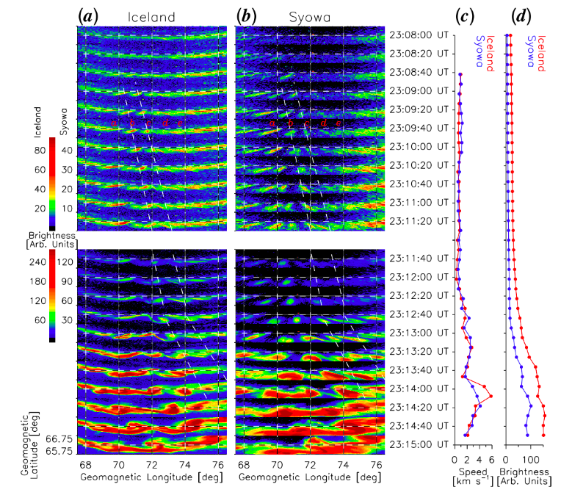
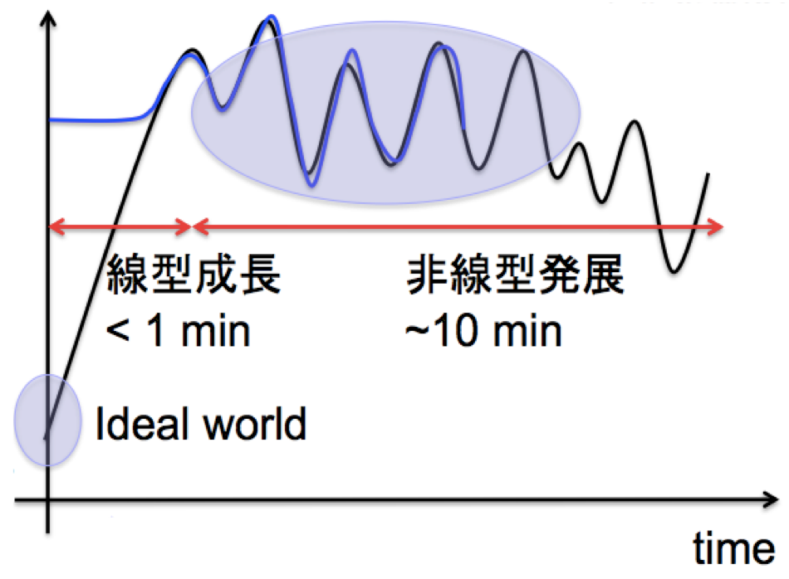
アプローチ 3: オンセットに至るまでのオーロラの輝度変化
オンセットに至るまでのオーロラの輝度変化を調べる.
Motoba et al. [2012] で報告されたオーロラビーズ事例を解析した.
全発光強度に何らかの振動は見られるか? 各点での振動数はどのくらいか?
Motoba et al., 2012
Energy, log(E)
E=v²/2
Real world
Ideal world
illustration drawn by Y. Hiraki

Slide 14
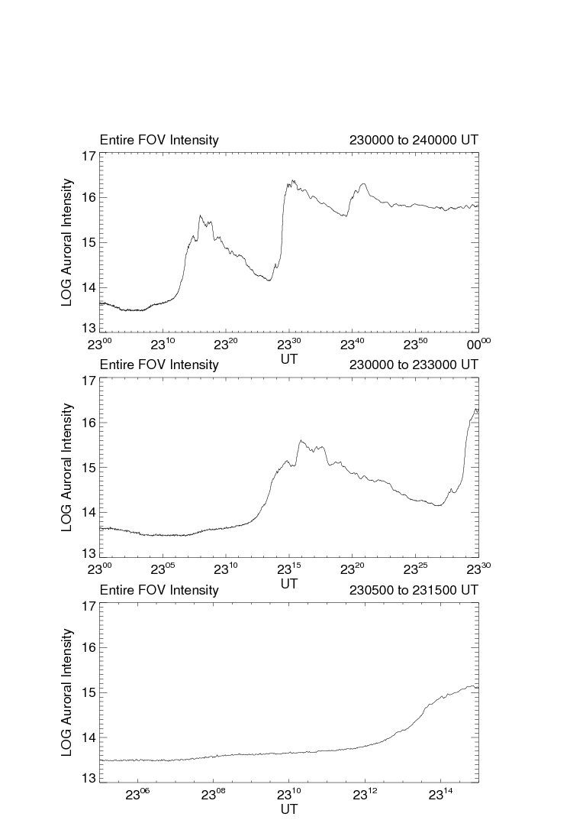
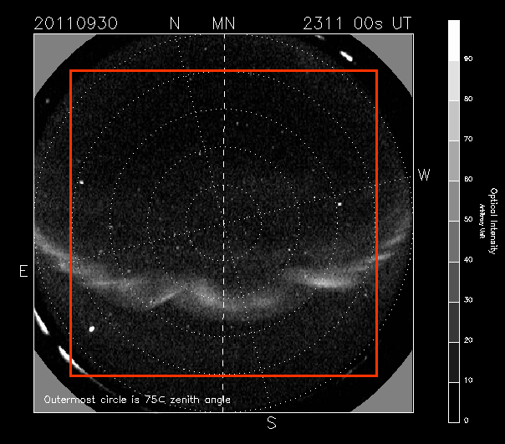
アプローチ 3: 全天平均輝度の時間変化
全天視野全体の平均輝度（輝度の総和
と等価）を時系列でログプロット.
特徴的な振動は見られない.
オーロラビーズ

Slide 15
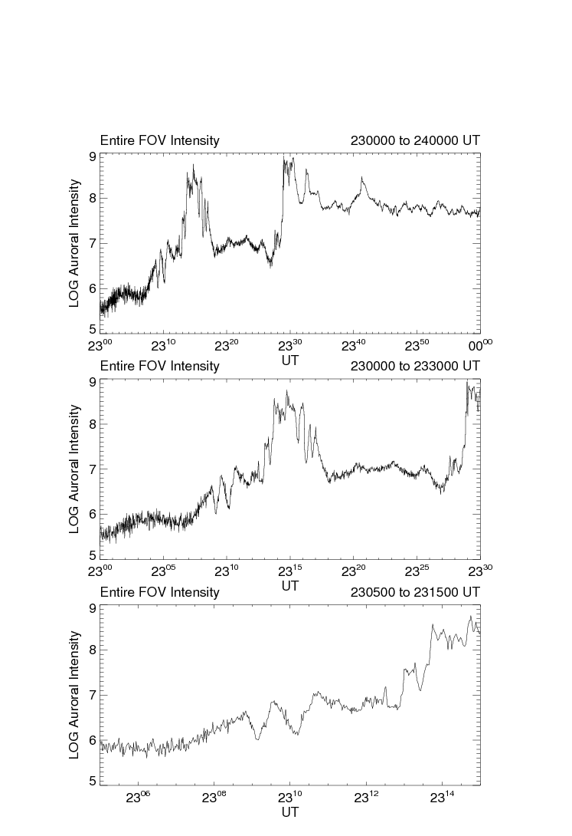
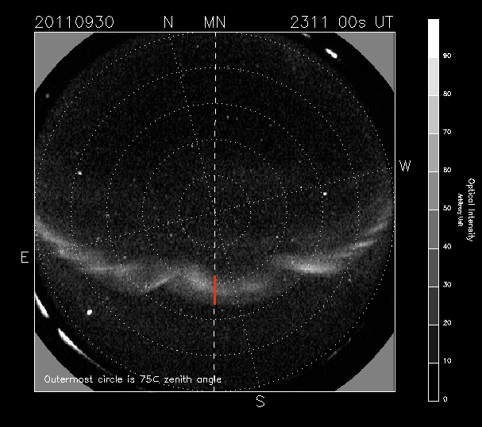
アプローチ 3: 不安定化が起こっている場所の輝度変化
不安定化が起こっている場所のある点における輝度変化を時系列でプロット
1 分程度の周期の振動が見られる.
オーロラビーズ

Slide 16
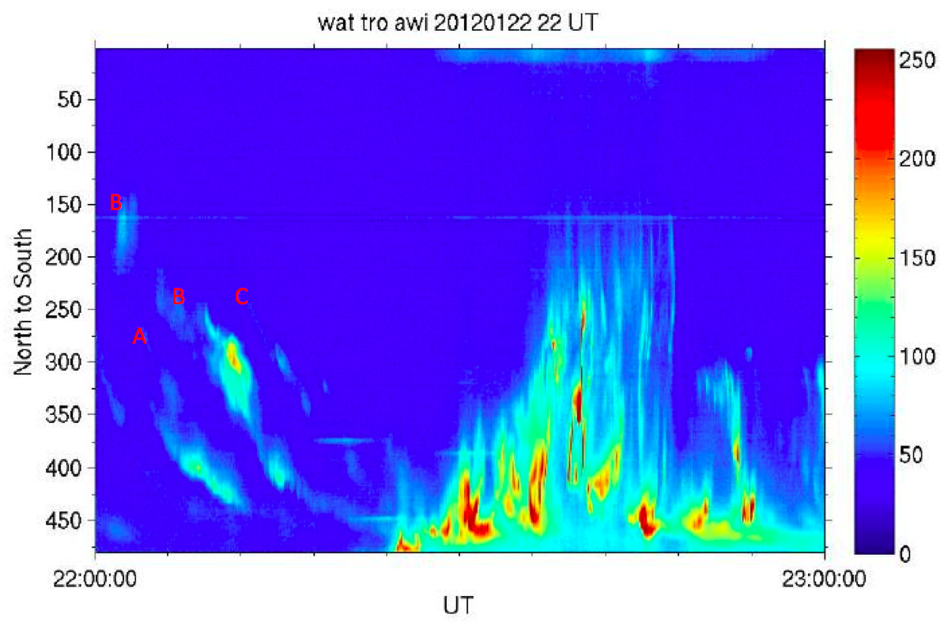
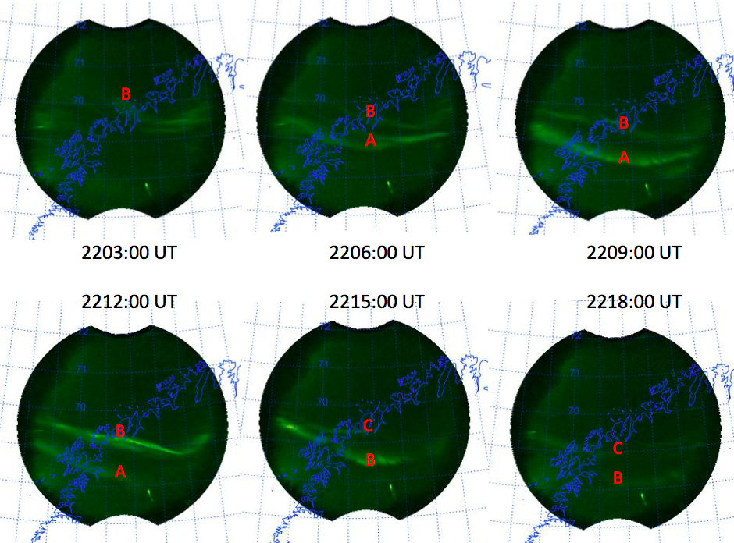
アプローチ 4:
成長相におけるアークの赤道方向伝搬速度と背景対流の間の関連性.
トロムソにおける Watec カメラによる
growth phase アークの観測例
（2012 年 1 月 22 日）
B のアークに着目すると, 15 分間で
1.8度（= 約180 km）南下
→ 赤道方向の移動速度は 200 m/s

Slide 17
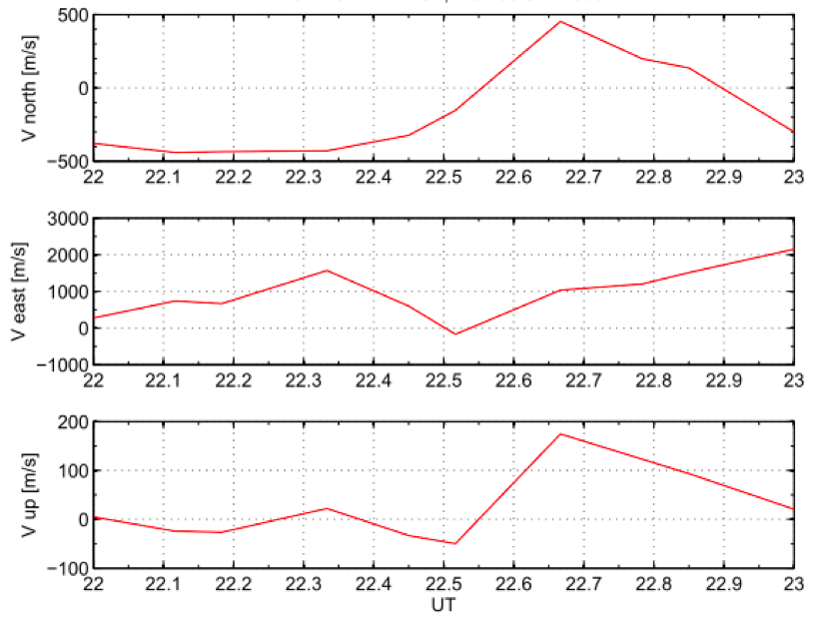
アプローチ 4:
同じ時刻の EISCAT UHF レーダーによる電離圏プラズマドリフト観測
アーク B がトロムソ直上を通過した時刻
南向き
約 500 m/s
北向き
プラズマドリフト
東向き
プラズマドリフト
上向き
プラズマドリフト

Slide 18
アプローチ 4:
アークの移動速度は, 約 200 m/s 程度
南北方向の電離圏イオンドリフト速度は約 500 m/s
アークの移動速度は電離圏対流の約半分
電離圏対流に乗った系で見ると, アークは極方向に動いていることになる.
ただし, アークに対して平行方向の成分の取り扱いが非常に難しい.
FBI の発展を制御する E₀ との関わり合いについては要議論.
E₀ に応じて, 出発点の Alfven 波の固有関数が決まってくる.

Slide 19
まとめと幾つかの疑問
To be written ...

